Slide 1

İKTİSADİ VE İDARİ BİLİMLER FAKÜLTESİ
2025 Yılı Brifing Toplantısı
01.04.2026

Slide 2
Misyon
Evrensel değerler ışığında bilgi, birikim ve becerileri ile bölgedeki ekonomik, sosyal ve kültürel gelişmelere katkı sağlayarak etik değerlere duyarlı, paylaşımcı, sorgulayan, yenilikçi, araştırmacı ve mesleki açıdan yetkin lider bireyler yetiştirmek

Slide 3
Vizyon
Dünya ile bütünleşme sürecinde, disiplinler arası bilimsel ve akademik faaliyetleri, projeleri ve çalışmalarıyla; bölgede, ülkede ve dünyada sosyal, ekonomik ve siyasal gelişmelere katkı sağlayarak lider bir Fakülte olmaktır.

Slide 4
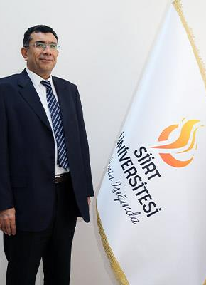
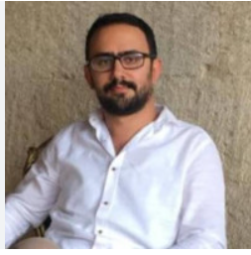
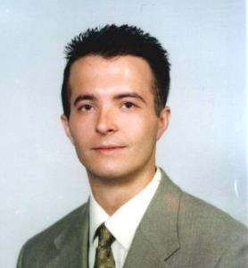
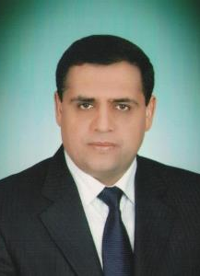
Prof. Dr. Tekin ŞAHİN
Doç. Dr. Mesut SOYALIN
Dr. Öğretim Üyesi Arif GÜLLER
Vefaaddin ERDEMCİ

Slide 5
İDARİ PERSONELİMİZ
Adı SOYADI | GÖREVİ
VEFAADDİN ERDEMCİ | FAKÜLTE SEKRETERİ
NEJDET TİGÜ | TEKNİKER
MEHMET FATİH SEVEN | BİLGİSAYAR İŞLETMENİ
MÜSLİM KİNEŞ | BİLGİSAYAR İŞLETMENİ
MUHAMMED BAYKARA | BİLGİSAYAR İŞLETMENİ
ABDURREZZAK KARSAK | SÜREKLİ İŞÇİ
YUNUS EMRE ÇEKEN | SÜREKLİ İŞÇİ

Slide 6
BÖLÜMLERİMİZ
Aktif (öğrenci alımına açık) olanlar
İktisat Bölümü
Maliye Bölümü
Siyaset Bilimi ve Kamu Yönetimi Bölümü
Pasif (öğrenci alımına kapalı) olanlar
İşletme Bölümü
Sosyal Hizmet
İktisat (İngilizce)

Slide 7
İKTİSAT BÖLÜMÜ

Slide 8
MALİYE BÖLÜMÜ

Slide 9
SİYASET BİLİMİ VE KAMU YÖNETİMİ BÖLÜMÜ

Slide 10
SOSYAL HİZMET BÖLÜMÜ

Slide 11
İŞLETME BÖLÜMÜ

Slide 12
LİSANSÜSTÜ PROGRAMLARIMIZ
Yüksek Lisans
Bölgesel Kalkınma Anabilim Dalı
Doktora
İktisat Anabilim Dalı
İşletme Anabilim Dalı
Maliye Anabilim Dalı
Siyaset Bilimi ve Kamu Yönetimi Anabilim Dalı (Yeni Açıldı)

Slide 13
KURUM İÇİ YÜKSELMELER VE ATAMALAR (PROFESÖR)
İrfan ERTEKİN
Profesör
İşletme Bölümü
Tuncer GÖVDELİ
Profesör
Maliye Bölümü

Slide 14
KURUM İÇİ YÜKSELMELER (DOÇENT)
Halil İbrahim GÜZEL
Doçent
Siyaset Bilimi ve Kamu Yönetimi Bölümü
Mesut SOYALIN
Doçent
Sosyal Hizmet Bölümü

Slide 15
KURUM İÇİ YÜKSELMELER (DOKTOR ÖĞRETİM ÜYESİ)
Fettah KAYRA
Doktor Öğretim Üyesi
İşletme Bölümü
Fatih ELÇİN
Doktor Öğretim Üyesi
İktisat Bölümü

Slide 16
BİLİMSEL FAALİYETLERİMİZ

Slide 17
BİLİMSEL FAALİYETLERİMİZ

Slide 18
BİLİMSEL FAALİYETLERİMİZ

Slide 19
BİLİMSEL FAALİYETLERİMİZ

Slide 20
BÜTÇE ve HARCAMALARIMIZ
Harcama Kalemi | Toplam Ödenek | Harcanan | Kalan
Personel Gideri | 18.871.200 | 16.563.965 | 2.307.234
SGK Prim Giderleri | 1.812.000 | 1.487.557 | 324.442
Tüketim ve Demirbaş Alım Giderleri | 33.600 | - | 33.600
Hizmet Alım Giderleri | 6.400 | - | 6.400
Toplam | 20.723.200 | 18.051.522 | 2.671.676

Slide 21
YILLARA GÖRE YAPILAN ve PLANLANAN ETKİNLİK SAYILARI
YIL | 2023 | 2024 | 2025 | 2026 | 2027 | 2028
Etkinlik Sayısı | 4 | 4 | 5 | 7 | 8 | 10

Slide 22
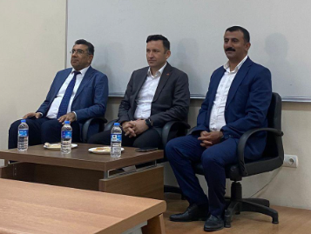
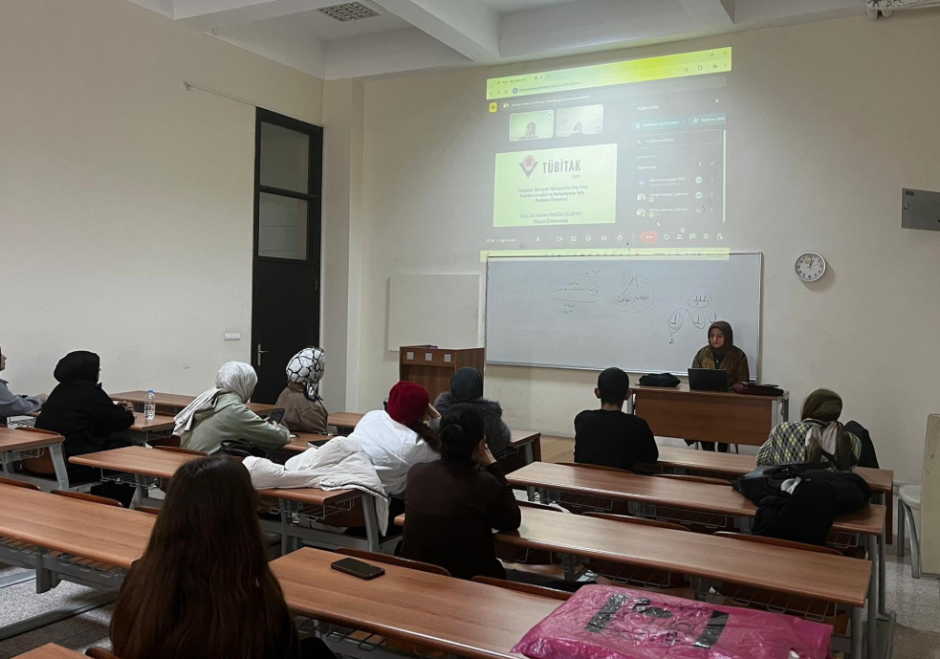
YIL İÇERİSİNDE YAPILAN ETKİNLİKLER
Pervari Kaymakamı Sayın Ahmet Gülderen, ‘Kaymakamlık Mesleğine İlişkin Tecrübe Aktarımı’ başlığı altında İktisadi ve İdari Bilimler Fakültesi Siyaset Bilimi ve Kamu Yönetimi Bölümü öğrencileri ile buluştu.
Siirt Üniversitesi İktisadi ve İdari Bilimler Fakültesi bünyesinde yürütülen Sosyal Hizmette Yerel Yönetimler dersi kapsamında, “Yüzyıllık Süreçte Türkiye’nin Göç Politikaları ve Belediyelerin Rolü” başlıklı etkinlik gerçekleştirildi.

Slide 23
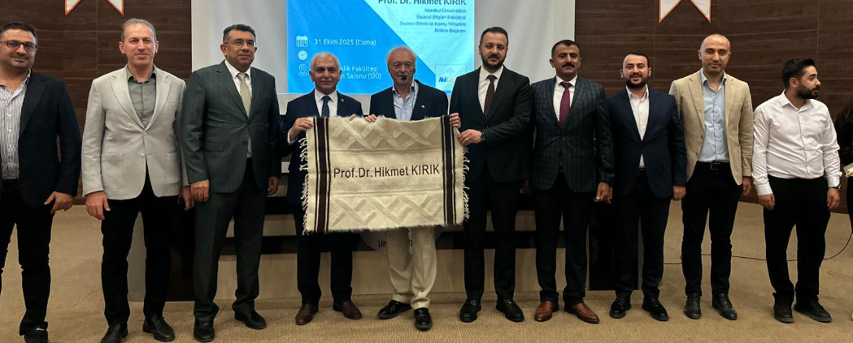
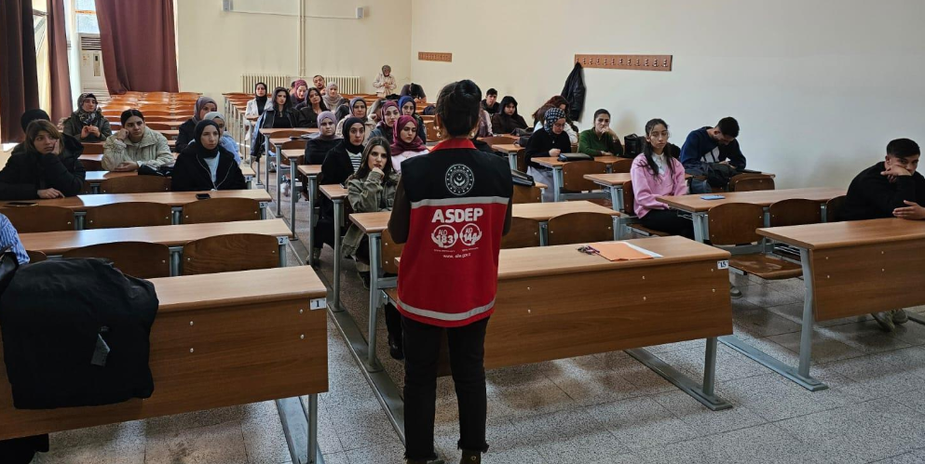
YIL İÇERİSİNDE YAPILAN ETKİNLİKLER
Siirt Üniversitesi İktisadi ve İdari Bilimler Fakültesi Siyaset Bilimi ve Kamu Yönetimi Bölümü tarafından düzenlenen “Siyaset Bilimi Söyleşileri – I” programı, akademisyenlerin, öğrencilerin ve il protokolünün yoğun katılımıyla gerçekleştirildi.
Siirt Üniversitesi İktisadi ve İdari Bilimler Fakültesi, bugün öğrencilerin kişisel ve sosyal gelişimine katkı sunan iki önemli etkinliğe ev sahipliği yaptı. Aile ve Sosyal Hizmetler Bakanlığı (ASHM) Aile ve Toplum Hizmetleri Genel Müdürlüğü iş birliğiyle düzenlenen programlarda, "sağlıklı aile" ve "bağımlılıkla mücadele" konuları ele alındı.

Slide 24
GELECEĞE YÖNELİK HEDEFLER ve YENİLİKLER
1. Hedef: Fakülte dergimizin TR Dizinde taranması
2. Hedef: Mezunlarımızın Kaymakamlık, Müfettişlik ve Uzmanlık kadrolarına atanabilmesi için daha etkili danışmanlık yapılması
3. Hedef: Ulusal ve uluslararası akreditasyon süreçlerine girerek fakültenin eğitim kalitesini tescillemek (Kalite akreditasyonlarını almak).
4. Hedef: Yerel yönetimlerle, sanayi odalarıyla ve sivil toplum kuruluşlarıyla daha fazla proje ve etkinlik düzenlemek.
5. Hedef: Sosyal sorumluluk projeleriyle farkındalık yaratmak.
6. Hedef: Yüksek lisans ve Doktora Programlarının Artırılması
7.Hedef: Mevcut Fakülte binasında iyileştirme ve modernizasyon

Slide 25
TALEPLER ve ÖNERİLER
Artan öğrenci ve personel sayımıza bağlı olarak Fakülte Hizmet Binasının yatırım programına alınması

Slide 26

TEHDİTLERİMİZ

